Slide 1

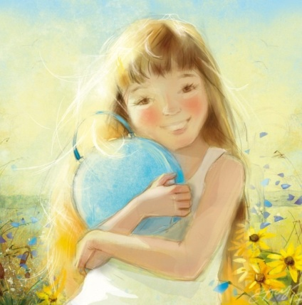
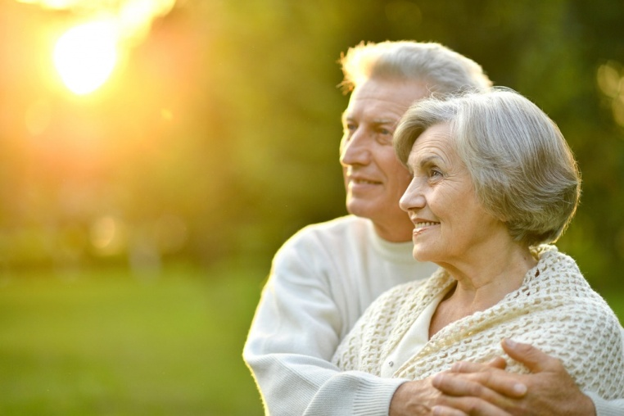
Социальный проект
«Помни о них…»
Работу выполнил: Ласточкин Артем Андреевич ученик МОБУ СОШ №2 с.Бижбуляк
Руководитель проекта: Файзуханова Резеда Равиловна учитель биологии МОБУ СОШ №2 с.Бижбуляк
Матвеева Ольга Витальевна учитель химии МОБУ СОШ №2

Slide 2
Социальный проект «Помни о них…» (направленный на помощь пожилым людям)
Исполнители проекта: обучающиеся МОБУ МОШ №2 с.Бижбуляк, обучающиеся других школ;
Цель проекта: привлечение обучающихся образовательных учреждений ,в частности МОБУ СОШ №2 с целью помощи пожилым нуждающимся людям;
Задачи проекта:
1.Сформировать отряды учащихся для оказания помощи;
2.Сбор информации по оказанию помощи;
3.Распределение ролей и оказание помощи пожилым;
4. Подведение итогов проделанной работы
Сроки проекта: апрель 2019 год- апрель 2021 год

Slide 3
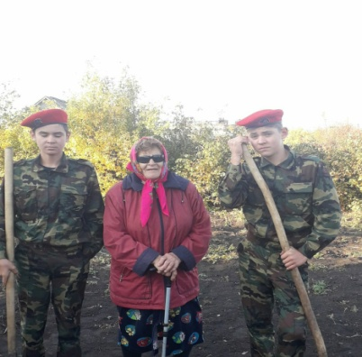
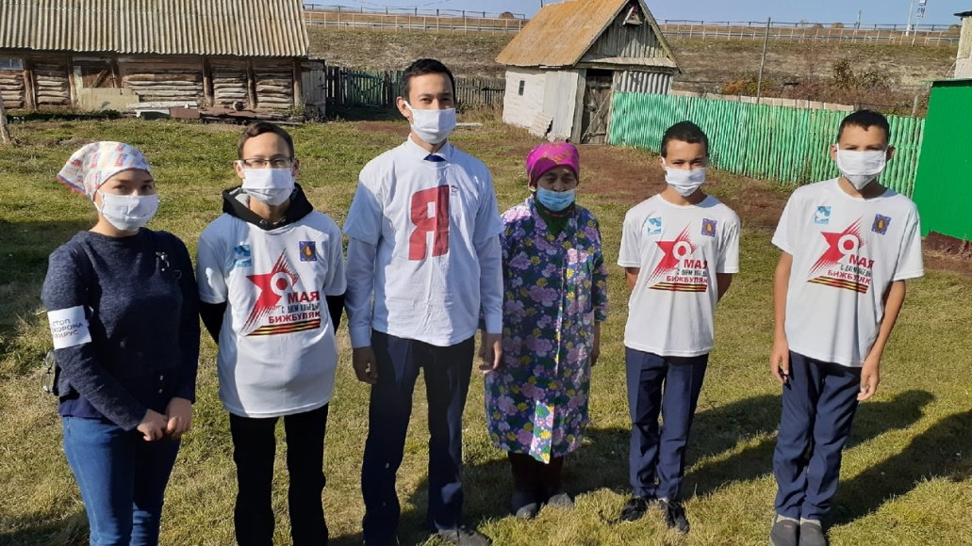
Проблема, на решение которой направлен проект-это проблема , по которой мы забываем наших предков и оставляем их совсем одних без помощи;
Вопросы которые я себе задал
Легко ли быть милосердным?
Каждый ли способен на бескорыстную помощь?
Как сохранить добро в мире?
Целевая группа проекта – пожилые люди и молодое подрастающее поколение.

Slide 4
Ожидаемые результаты
Формирование у подрастающего поколения патриотического воспитания, любви к пожилым;
Выработка новых умений у молодого поколения;
Пропаганда общения людей разных возрастов;
Улучшение отношений между поколениями;
Хорошее отношения пожилых людей к молодым.

Slide 5
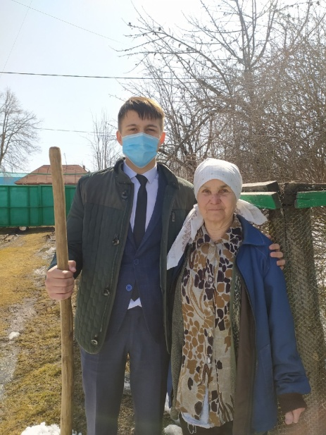
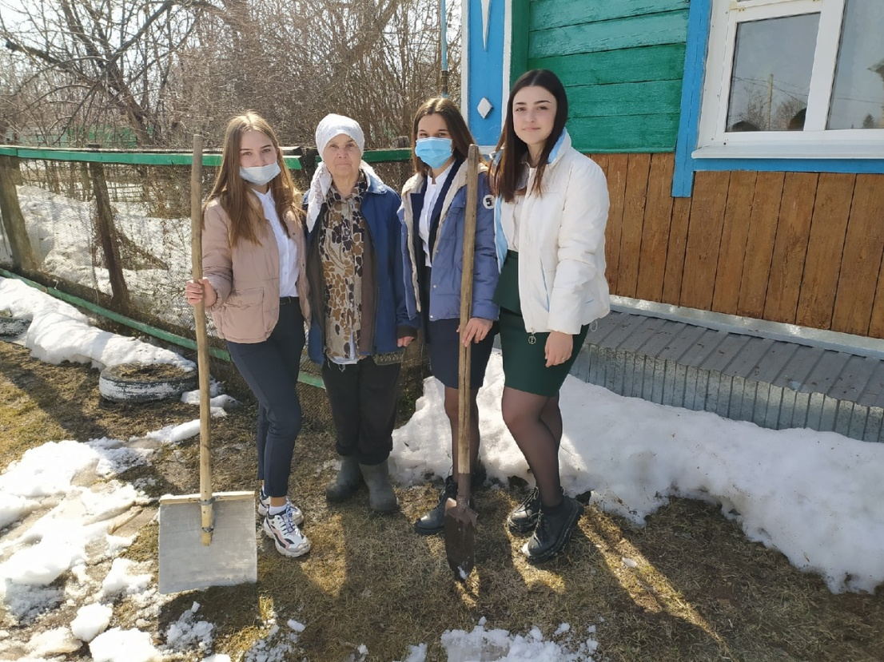
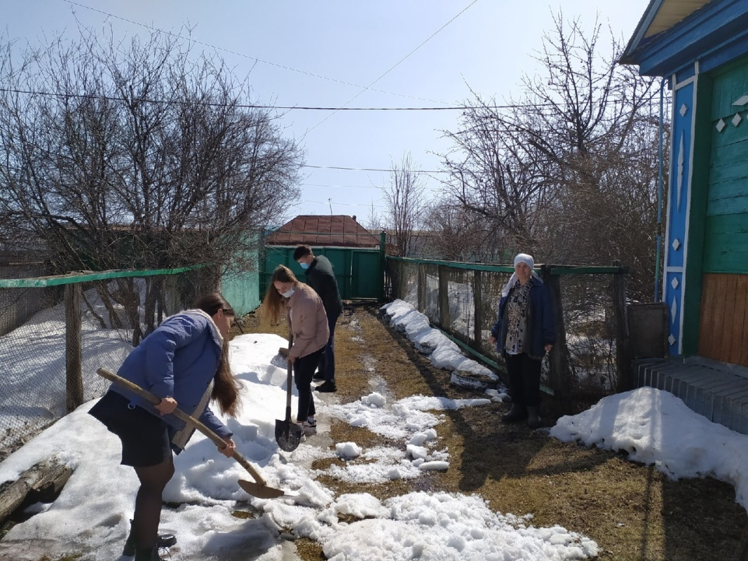
Основные шаги по реализации проекта
Помощь в расчистке участка от снега бывшему отличнику образования,учители матиематики МОБУ СОШ №2

Slide 6
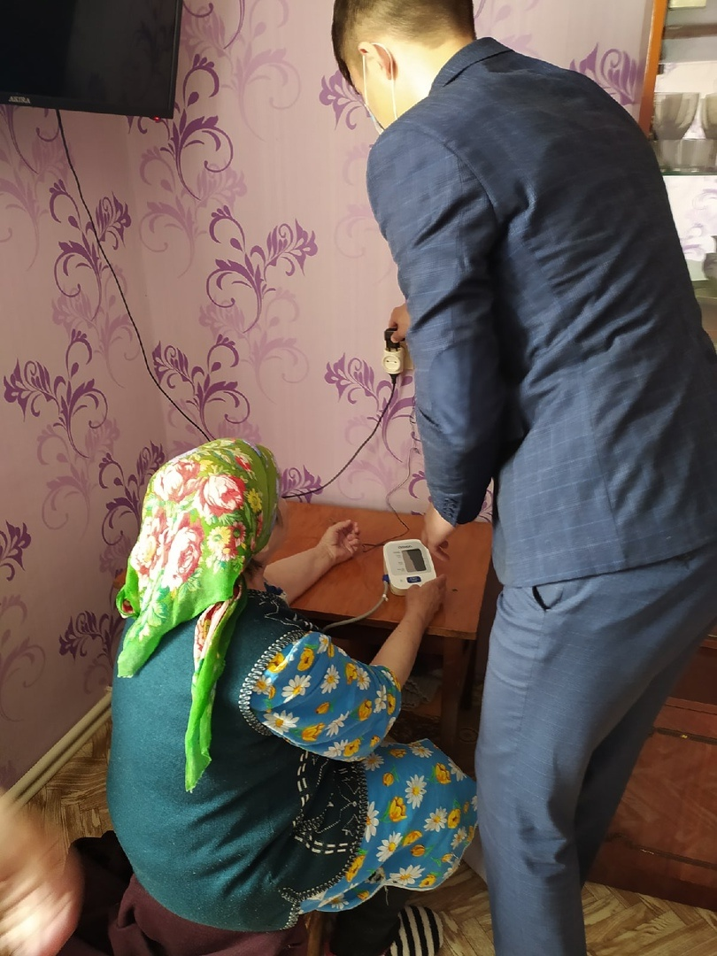
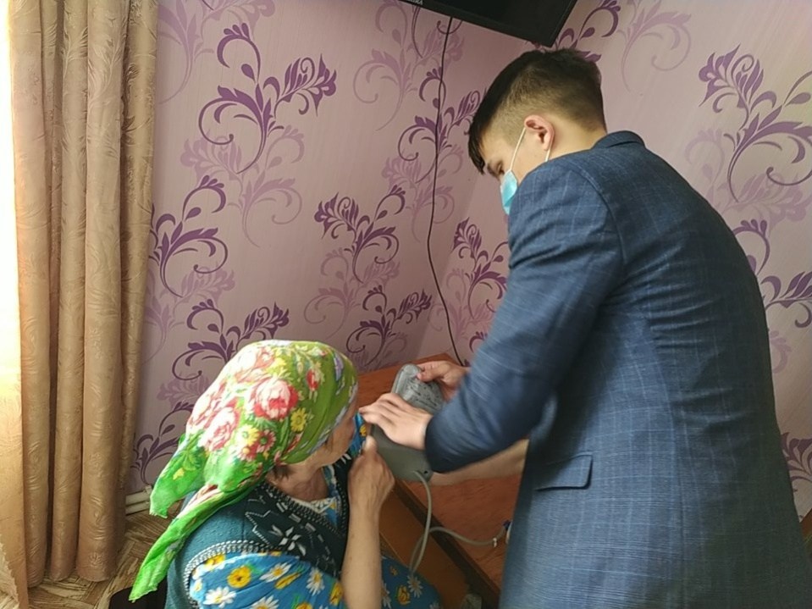
Помощь в измерении артериального давления

Slide 7
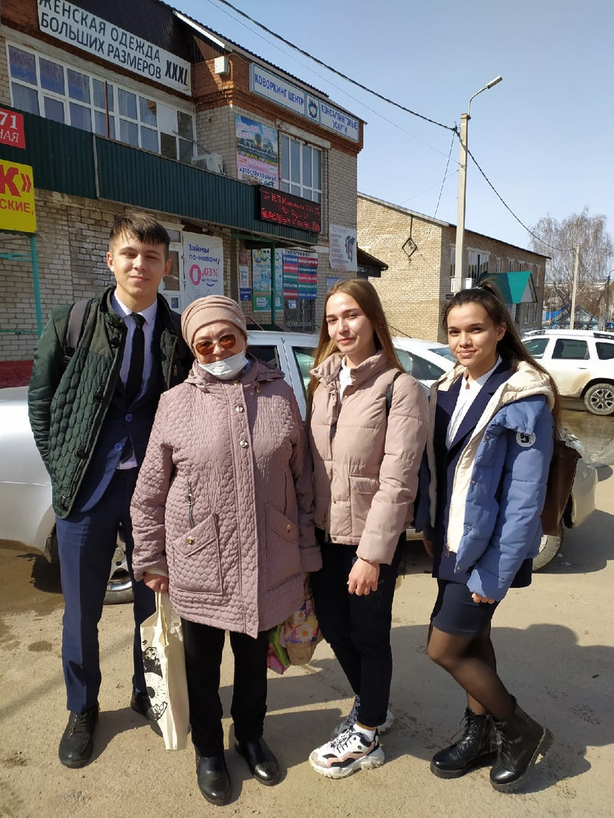
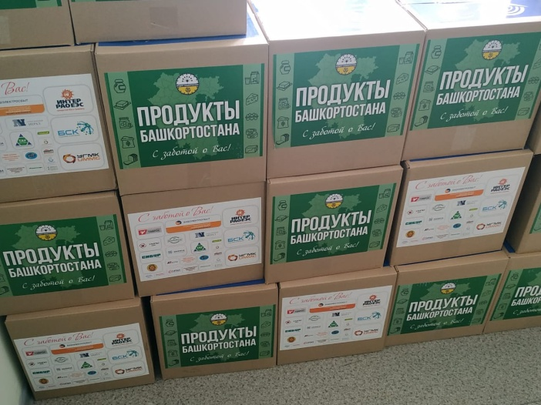
Помогли с продуктами ветерану труда

Slide 8
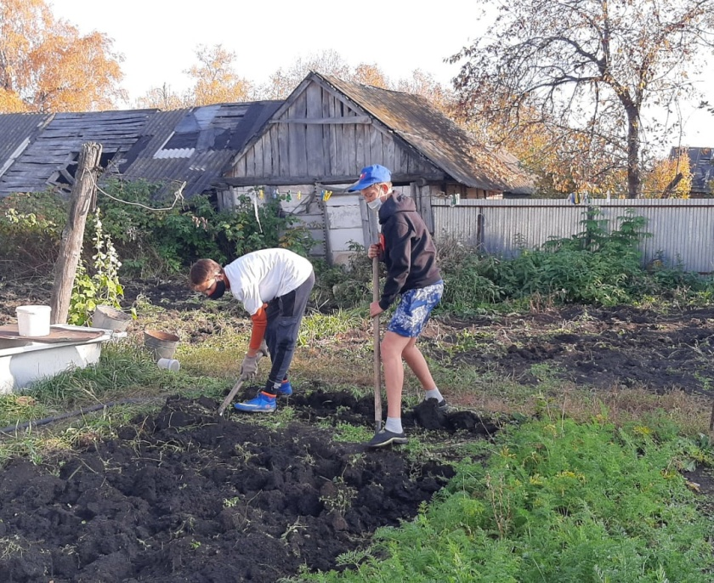
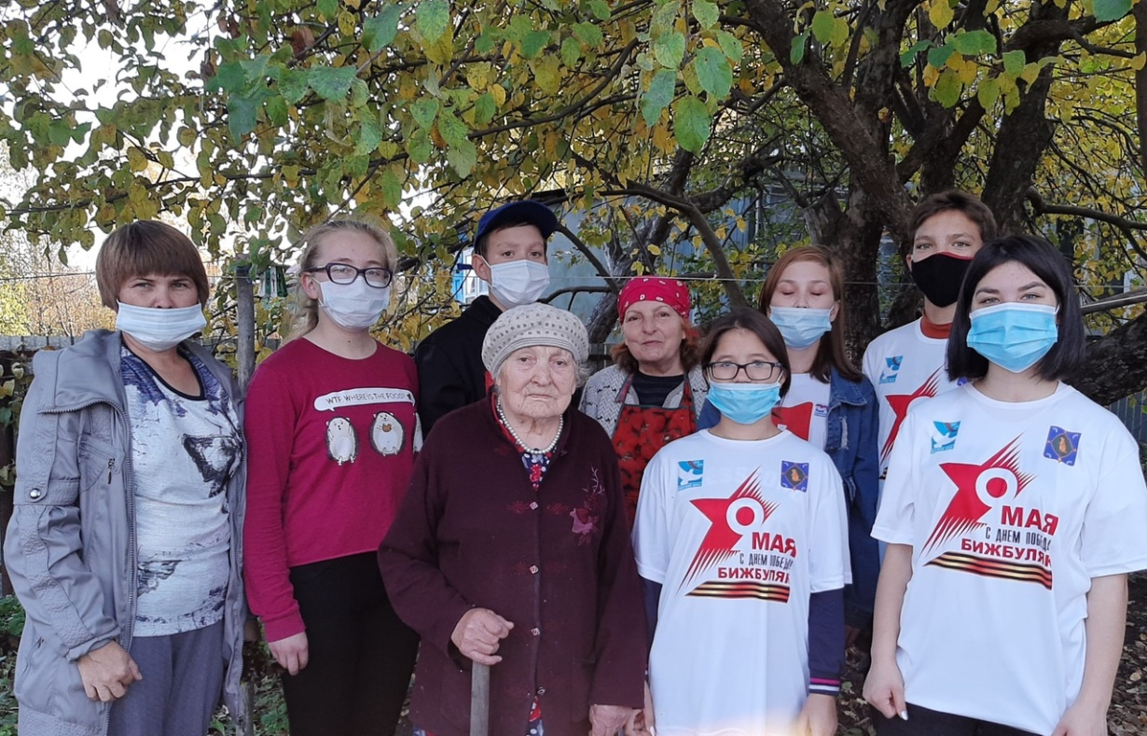
Посетили труженицу тыла Луговцову Р.Т.
Поздравили её с праздником и помогли перекопать огород.

Slide 9
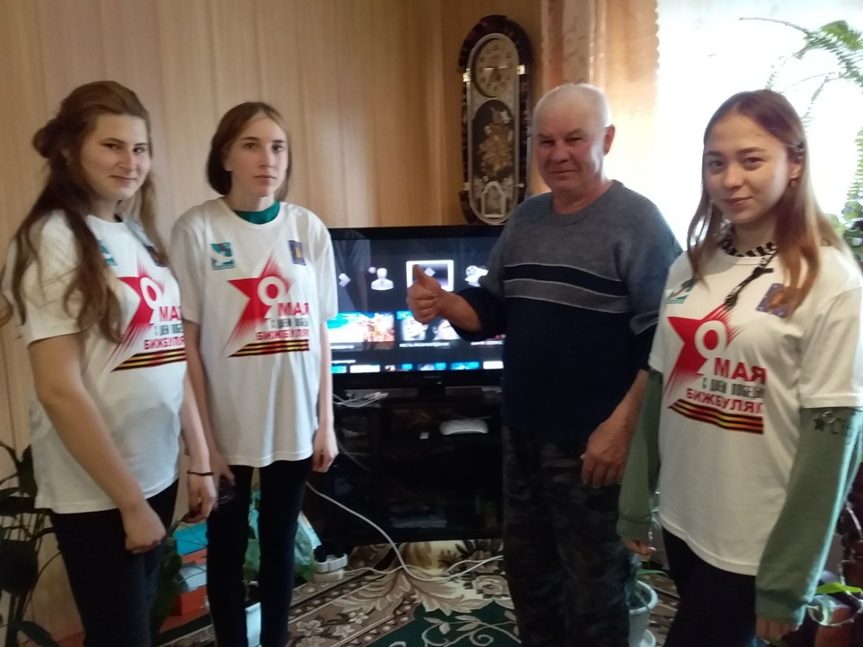
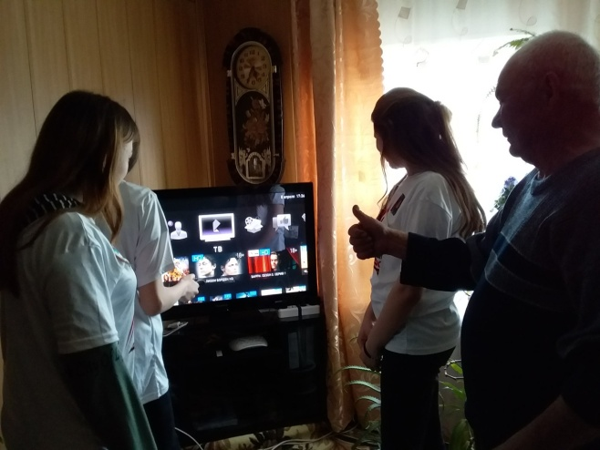
Начали помогать ветеранам и пожилым людям с установкой и настройкой оборудования для приема цифрового телевидения в рамках акции «Телевидение для всех».

Slide 10
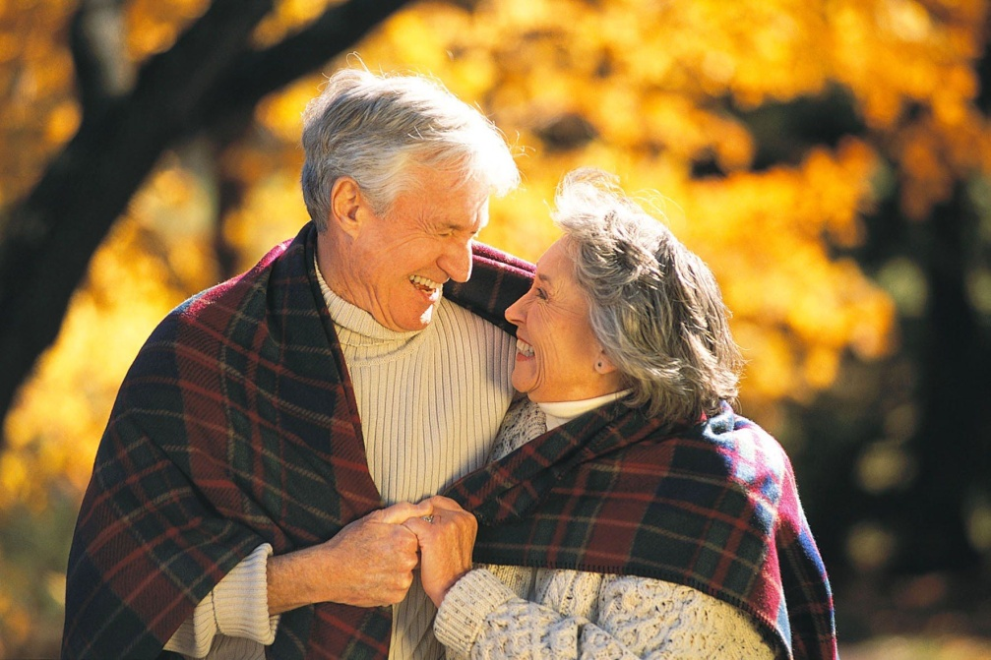
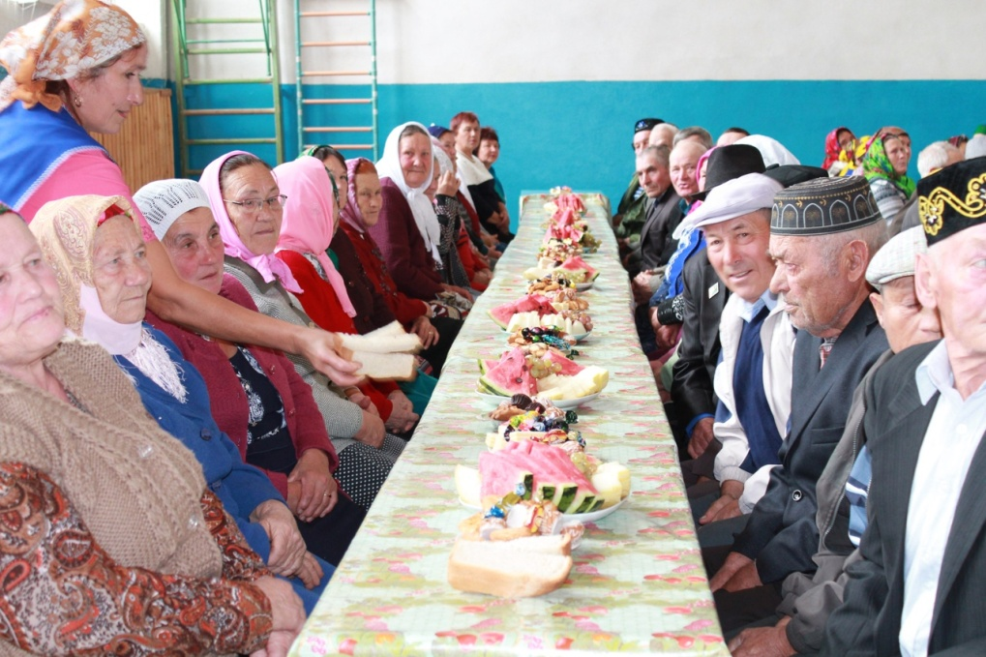
Организовывали День пожилых

Slide 11
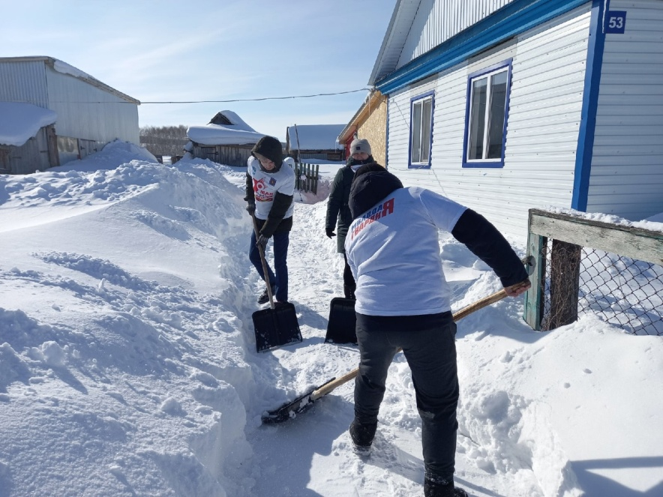
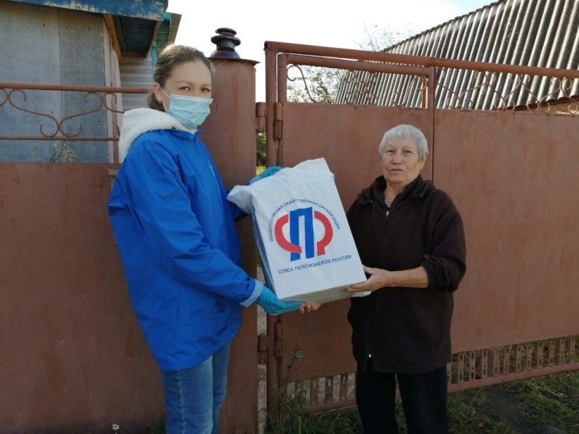
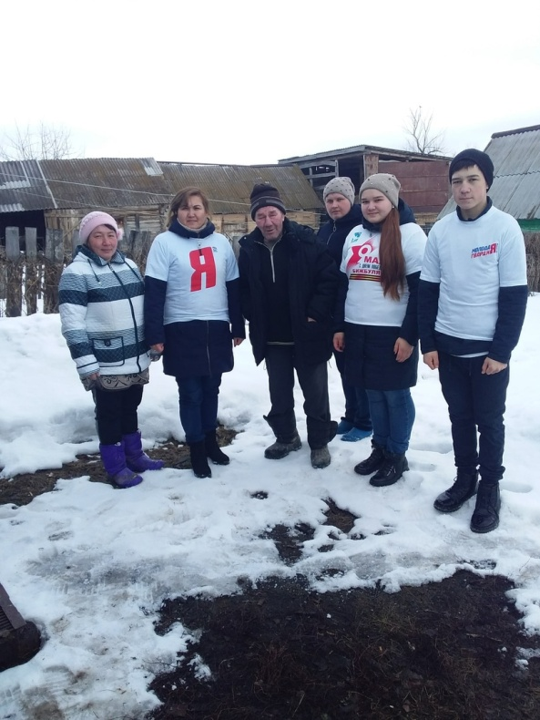
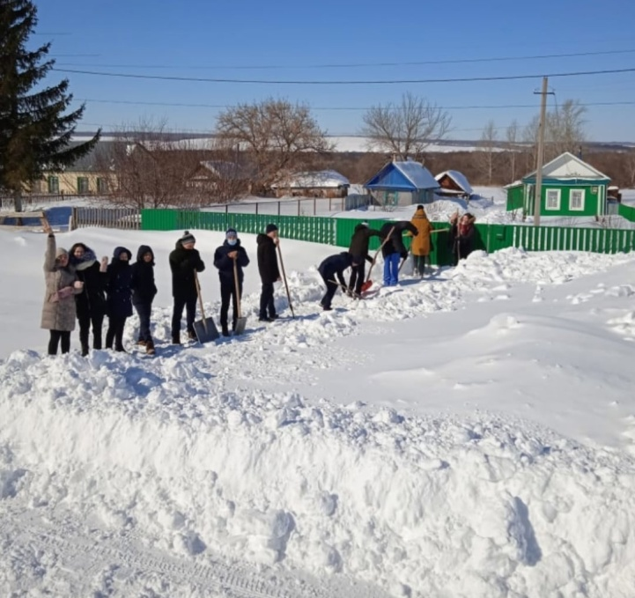
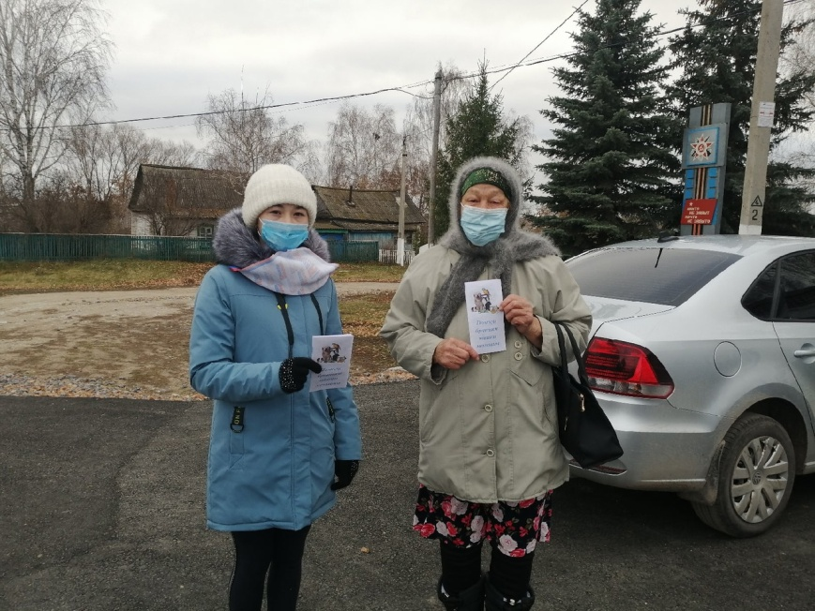
И многое , многое другое…

Slide 12

Результаты проекта:
1. Своим трудом улучшили положение пожилых в районе;
2. Привлекли внимание общественности и молодежи к проблемам пожилых людей;
3. Провели пропаганду помощи пожилым людям;
4. Сделали мир лучше!
Будем надеяться что проведенная нами работа принесет в мир чуточку добро!

